Slide 1
Мост Паттерн проектирования
Выполнила студенка 2 курса ИВТ
Нуриева Джамиля Эльхановна

Slide 2
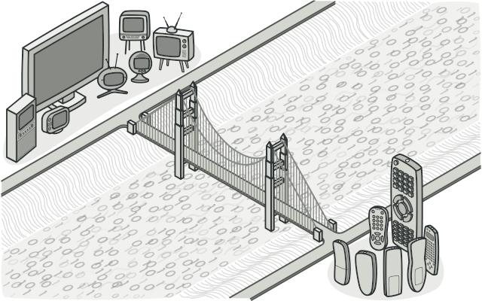
Bridge(моcт)
Мост - паттерн, структурирующий объекты
Назначение:
Отделить абстракцию от ее реализации так, чтобы и то и другое можно было изменять независимо

Slide 3
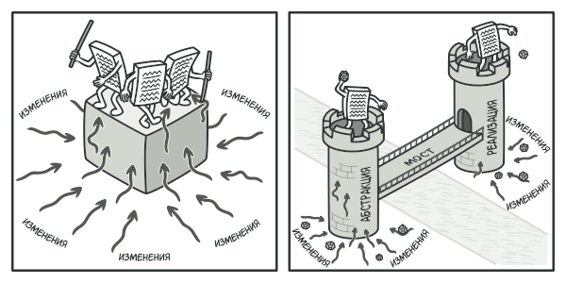
Абстракция и реализация

Slide 4
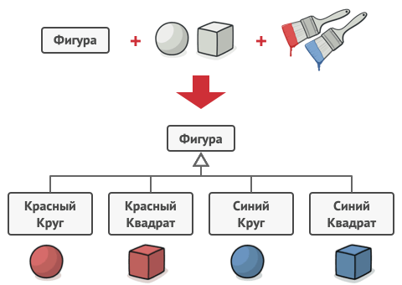
Рассмотрим пример

Slide 5
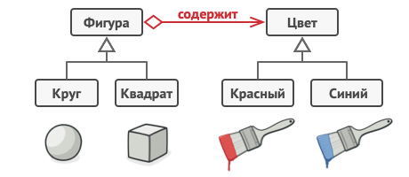
Рассмотрим пример

Slide 6
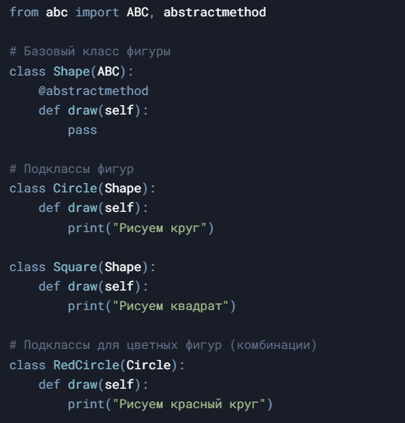
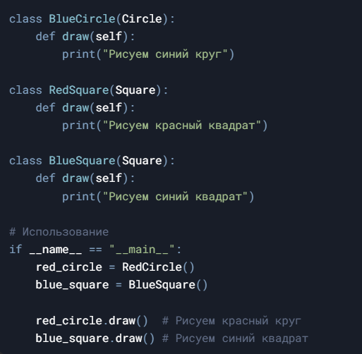
Листинг кода без паттерна

Slide 7
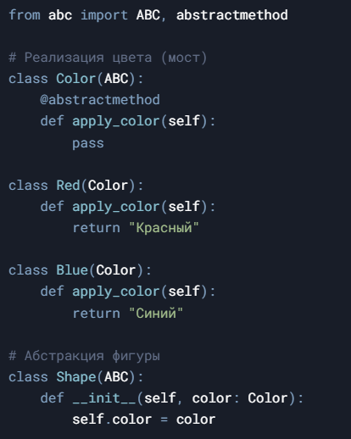
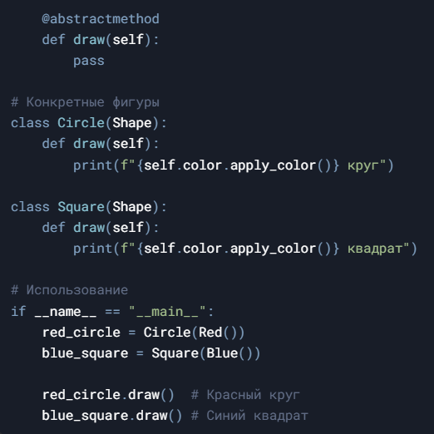
Листинг кода с паттерном

Slide 8
Вывод
Без паттерна
С паттерном
Много классов (RedCircle, BlueSquare и т. д.)
Всего 2 иерархии (Shape + Color)
Сложно добавлять новые элементы (цвета/фигуры)
Легко расширяется
Жёсткая связь между классами
Гибкость и переиспользование

Slide 9
Источники
Гамма Э., Хелм Р., Джонсон Р., Влиссидес Дж. Паттерны объектно-ориентированного проектирования [Электронный ресурс] // Ugolok.vercel.app. – URL: https://ugolok.vercel.app/books/algoritms/patterny_oop.pdf
Refactoring.Guru. Паттерн "Мост" [Электронный ресурс] // Refactoring.Guru. – URL: https://refactoring.guru/ru/design-patterns/bridge

